Slide 1


НДС и налог на прибыль: что учесть при подготовке отчетности в октябре
Дмитрий Анищенко,
налоговый адвокат, к.ю.н.

Slide 2
Технические аспекты налоговой отчетности: сроки
По НДС | По налогу на прибыль
Декларацию плательщики НДС сдают ежеквартально (ст. 163, п. 5 ст. 174 НК РФ): • 25 апреля 2023 г. - за I квартал 2023 г.; • 25 июля 2023 г. - за II квартал 2023 г.; • 25 октября 2023 г. - за III квартал 2023 г. | Декларации и расчеты налогоплательщики и налоговые агенты подают следующим образом (ст. 285, п. п. 1, 3, 4 ст. 289 НК РФ): • за год - не позднее 25 марта следующего года (в общем случае); • за каждый отчетный период - не позднее 25-го числа месяца, следующего за отчетным периодом, в случаях: 1. если отчетные периоды - I квартал, полугодие и 9 месяцев; 2. если отчетные периоды - 1 месяц, 2 месяца и т. д.
Если срок уплаты наступил до представления декларации (расчета), представьте в инспекцию уведомление об исчисленных суммах (п. 9 ст. 58 НК РФ).
Если последний день падает на выходной, нерабочий праздничный или нерабочий день, отчетность подается на ближайший рабочий день (п. 7 ст. 6.1 НК РФ).

Slide 3
Технические аспекты налоговой отчетности: исправление ошибок
3-летний срок для уменьшения суммы налога (совокупной обязанности) рассчитывается, начиная со срока, который определен как предельный срок уплаты налога по НК РФ – до дня подачи уточненной декларации (п. 7 ст. 11.3 НК РФ - с 01.10.2023).
Изменение данных совокупной обязанности на основании УНД к уменьшению будет отражаться на ЕНС только после окончания КНП – в течение 10 дней, если акт не составлялся, или на дату решения по проверке, или на следующий день после завершения проверки в случае отсутствия нарушений.
Ошибка привела к занижению налога:
  возможность освобождения от штрафа зависит от выполнения двух условий одновременно:
  1. от наличия положительного сальдо ЕНС на момент подачи УНД (покрывает недоимку и пени);
  2. от срока подачи УНД (здесь же важен момент обнаружения инспекцией ошибки и дата назначения ВНП).
  В случае образования положительного сальдо на ЕНС (это возможно, если погашены все долги перед бюджетом по налогам и взносам, пеням и штрафам по ним) можно будет написать заявление на возврат или на зачет денег в счет уплаты конкретного платежа в бюджет.
  В отсутствие такого заявления суммы, формирующие положительное сальдо ЕНП, будут автоматически использоваться инспекцией для погашения в счет будущих налогов и взносов.

Slide 4
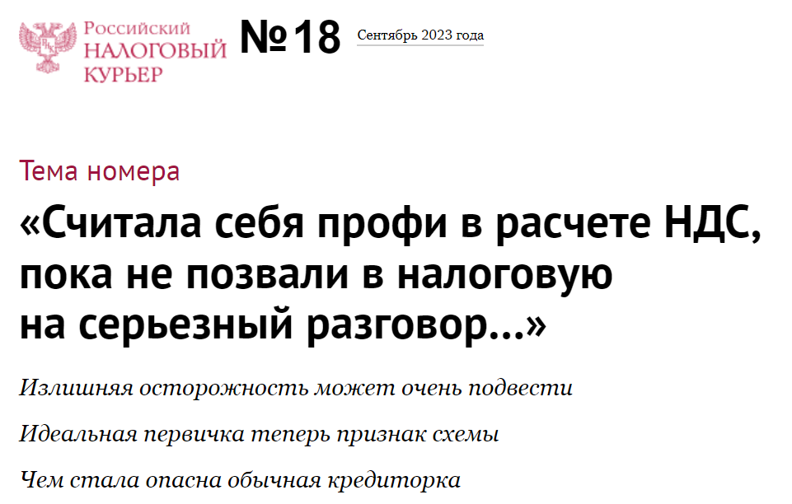

Slide 5

Изменения в НК РФ: учитываем и применяем

Slide 6
НДС: увеличение лимитов рекламных расходов
пп.25 п.3 ст. 149 НК РФ - передача в рекламных целях товаров (работ, услуг), расходы на приобретение (создание) единицы которых не превышают 100 рублей 300 рублей.
Вступает в силу с 31.08.2023
Право на вычет «входящего» НДС – сохраняется, поскольку:
реклама направлена на привлечение внимания к «основным» ТРУ, реализация которых может облагаться
вид и способ распространения рекламы не должны влиять на налоговые последствия (нет ограничений напр. для видео- и аудиорекламы)
освобождение от НДС передачи рекламных материалов в пределах лимитов установлено для «исключения необходимости отдельного исчисления НДС (в дополнение к налогу, исчисляемому при реализации рекламируемых товаров, работ и услуг) в ситуации, когда в рекламных целях потребителю передаются товары незначительной стоимости»
Определение Верховного Суда РФ от 13.12.2019 № 301-ЭС19-14748 («Сладкая жизнь Н.Н.»)

Slide 7
НДС: освобождение для туроператоров
пп.39 п.3 ст. 149 НК РФ: не подлежит налогообложению (освобождаются от налогообложения) на территории Российской Федерации реализация организацией, осуществляющей туроператорскую деятельность, туристского продукта в сфере внутреннего туризма и (или) въездного туризма.
льгота распространяется на операции по реализации туристского продукта, осуществленные начиная с 01.07.2023, и действует по 30.06.2027
возможен отказ от применения льготы (освобождения) по НДС при реализации туристского продукта (п.5 ст.149 НК РФ) - при условии:
заявление на отказ от льготы подается в налоговый орган по месту учета до 1 числа периода, с которого будет применяться освобождение
освобождение применяется ко всем операциям, перечисленным в пп.39 п.3 ст. 149 НК РФ, т.е. ко всем операциям по реализации туристского продукта в сфере внутреннего туризма и (или) въездного туризма
отказ от льготы применяется минимум 1 год

Slide 8
НДС: реализация цифровых прав
Вводится правило определения налоговой базы при отгрузке товаров, реализацию которых облагают по ставке 20%, в счет оплаты, полученной при выпуске цифрового права, если при ее получении применили ставку 0%. Такое цифровое право должно одновременно включать цифровой финансовый актив и утилитарное цифровое право
Абз.2 п.6.1 ст. 154 НК РФ: При отгрузке (передаче) товаров, операции по реализации которых подлежат налогообложению по налоговой ставке, предусмотренной пунктом 3 статьи 164 настоящего Кодекса, в счет оплаты, частичной оплаты, полученных налогоплательщиком в связи с выпуском цифрового права, включающего одновременно цифровой финансовый актив и утилитарное цифровое право, если при получении данных оплаты, частичной оплаты налогоплательщиком была применена налоговая ставка, предусмотренная пунктом 1 статьи 164 настоящего Кодекса, налоговая база определяется как стоимость указанного цифрового права, исчисленная исходя из цены цифрового права, установленной решением о выпуске указанного цифрового права, но не ниже стоимости этих товаров, исчисленной исходя из цен, определяемых в порядке, предусмотренном статьей 105.3 настоящего Кодекса, и действующих по состоянию на дату выпуска указанного цифрового права.
Применяется с 01.10.2023

Slide 9
НДС: сервитут
При предоставлении ограниченного права пользования земельным участком (сервитута), принадлежащим публичным субъектам (РФ, субъект РФ, мун.образование) – НДС исчисляется с платы за пользование участком и уплачивается налоговыми агентами (организациями и ИП)
Применяется с 01.10.2023
Абз.2 п.3 ст. 161 НК РФ: При предоставлении на территории Российской Федерации органами государственной власти и управления, органами местного самоуправления, органами публичной власти федеральной территории "Сириус" права ограниченного пользования земельным участком (сервитута) в отношении земельных участков, находящихся в федеральной собственности, собственности субъектов Российской Федерации и муниципальной собственности, земельных участков, находящихся в собственности федеральной территории "Сириус", налоговая база определяется как сумма оплаты, перечисленной за установленный сервитут с учетом налога. При этом налоговая база определяется налоговым агентом отдельно по каждому земельному участку, в отношении которого установлен сервитут.
Абз.3 п.3 ст. 161 НК РФ: В случае, указанном в абзаце втором настоящего пункта, налоговыми агентами признаются организации и индивидуальные предприниматели, в интересах которых установлен сервитут. Указанные налоговые агенты обязаны исчислить, удержать и перечислить в бюджет соответствующую сумму налога вне зависимости от того, исполняют ли они обязанности налогоплательщика, связанные с исчислением и уплатой налога, и иные обязанности, установленные настоящей главой.

Slide 10
Налог на прибыль: стоимость активов
П.6 ст.252 НК РФ: Стоимость имущества (имущественного права), полученного (принятого к учету) налогоплательщиком без несения соответствующих расходов на его приобретение, определяется в размере дохода, подлежащего налогообложению, признанного при получении данного имущества (имущественного права), если иное не предусмотрено настоящей главой, с учетом расходов, связанных с доведением его до состояния, в котором оно пригодно для использования
П.2 ст.257 НК РФ: Первоначальная стоимость основных средств и нематериальных активов изменяется в случаях достройки, дооборудования, реконструкции, модернизации, технического перевооружения, частичной ликвидации соответствующих объектов и по иным аналогичным основаниям независимо от размера остаточной стоимости основных средств.
Абз.2 п.3 ст.268 НК РФ: В случае реализации ОС и НМА, при формировании первоначальной стоимости которых учитывали расходы с коэффициентом 1,5, убыток от реализации нужно признавать равным 0. Это:
основные средства, включенные в единый реестр российской радиоэлектронной продукции / относящиеся к сфере искусственного интеллекта / включенные в перечень российского высокотехнологичного оборудования, утверждаемый Правительством Российской Федерации;
нематериальные активы в виде исключительных прав на программы для ЭВМ и базы данных, включенные в единый реестр российских программ для электронных вычислительных машин и баз данных, относящиеся к сфере искусственного интеллекта
Применяется с 31.08.2023

Slide 11
Налог на прибыль: расходы
Открытый перечень договоров страхования, по которым могут быть учтены расходы: «другие виды добровольного имущественного страхования, если в соответствии с законодательством Российской Федерации такое страхование является условием осуществления налогоплательщиком своей деятельности и (или) если такое страхование направлено на компенсацию расходов (убытков, недополученных доходов), учитываемых для целей налогообложения, которые могут возникнуть в результате страхового случая» (пп.10 п1 ст.263 НК РФ).
В состав прочих расходов включили возмещение дистанционным работникам за использование своего оборудования и программно-технических средств (пп.11.1 п.1 ст.264 НК РФ) – в следующих размерах:
Нет подтверждающих документов:
в размере, установленном локальным актом/ коллективным договором/ трудовым договором
но не более 35 руб./день
Есть подтверждающие документы:
в размере фактически понесенных затрат работника
Применяется с 31.08.2023

Slide 12
Камеральная проверка: как пройти без проблем

Slide 13
Камеральная проверка: основы
Проводится на основе налоговых деклараций (расчетов) и документов, представленных налогоплательщиком вместе с декларациями (расчетами).
Срок проведения:
общий - 3 месяца, с даты представления декларации (расчета);
для НДС – 2 месяца (если не установлены признаки нарушений) / 6 месяцев – для иностранцев по УЭФ.
Если по итогам КНП нарушения не выявлены – проверка оканчивается через 3 месяца (2/6 месяцев) без составления каких-либо документов налоговым органом.
Если нарушения выявлены:
составление акта КНП - 10 рабочих дней с окончания проверки;
вручение акта КНП – 5 рабочих дней с окончания срока составления акта;
возражения на акт КНП – 30 рабочих дней со дня вручения.
далее – как при выездной налоговой проверке (рассмотрение материалов проверки, проведение доп.мероприятий, составление доп.акта, возражения на доп.акт, рассмотрение материалов проверки, вынесение решения по проверке).
Если до окончания КНП подается уточненная декларация – проверка начинается заново, если после составления акта КНП – то может только учитываться.

Slide 14
Камеральная проверка: что может делать инспекция (1/2)
Запрос документов/информации – только в следующих случаях (статья 88 НК РФ):
если выявлены ошибки или противоречия в декларации – пояснения налогоплательщика;
если подана УНД к уменьшению суммы налога - пояснения о причинах уменьшения;
если в декларации заявлен убыток – пояснения о размере убытка;
если применяется налоговая льгота – пояснения и документы, подтверждающие право на льготу;
если заявлено возмещение НДС – документы, подтверждающие правомерность вычетов;
если выявлены ошибки и противоречия в декларации по НДС – счета-фактуры, иные документы по вычетам;
если УНД подана по истечении 2х лет с даты первичной декларации – документы по измененным показателям;
если декларация по НДС подана иностранным лицом – документы, подтверждающие место реализации услуг;
если заявлены инвест.вычет – пояснения и документы, подтверждающие правомерность вычета.

Slide 15
Камеральная проверка: что может делать инспекция (2/2)
Осмотр помещений, территорий, документов, предметов – только при КНП по НДС в следующих случаях (п.1 ст.92 НК РФ):
в декларации заявлено возмещение НДС;
выявлены противоречия в декларации / ее сведения расходятся с отчетностью контрагентов и это свидетельствует о занижении НДС к уплате / о завышении НДС к возмещению;
выявлены несоответствия между сведениями, содержащимися в декларации, и сведениями в отчете об операциях с товарами, подлежащими прослеживаемости, представленном в инспекцию другим налогоплательщиком;
Допрос свидетелей (ст.90 НК РФ)
Проведение экспертизы (п.1 ст.95 НК РФ)
Проведение встречной проверки (ст.93.1 НК РФ)
Иные контрольные мероприятия, запрос иных документов в рамах КНП не допускается!

